Slide 1
RADYOTERAPİ SİMULASYONA GİRİŞ
Öğr.Gör.Uz.Dr.Huriye Şenay Kızıltan

Slide 2
CT planlamaya giriş
CT görüntüleri üzerinde çalışılarak yeni görüntüler oluşturulur
Radyoterapi uygulanmadan önce dozimetre planlaması yapılmalı
Planlama X-ışınları volumetrik analizleri ile yapılır
Radyoterapi alanı dışardan işaretlenir
Fidusier markerlar hastanın dışından eksternal referans noktaları olarak yerleştirilir
Böylece ön bir hazırlık yapılır

Slide 3
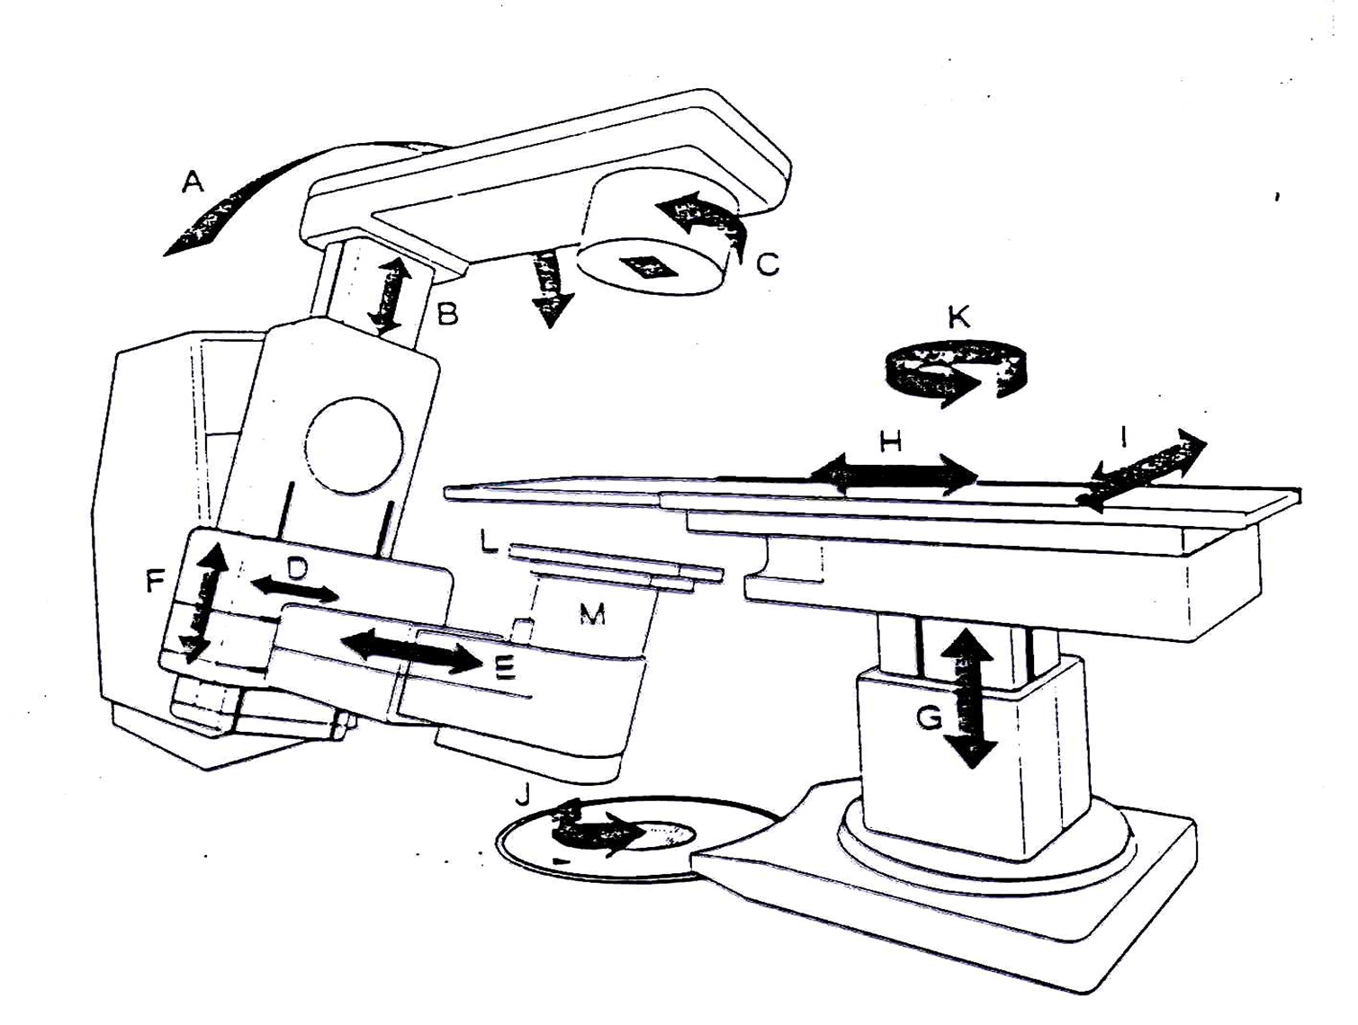
Konvansiyonel simulator

Slide 4
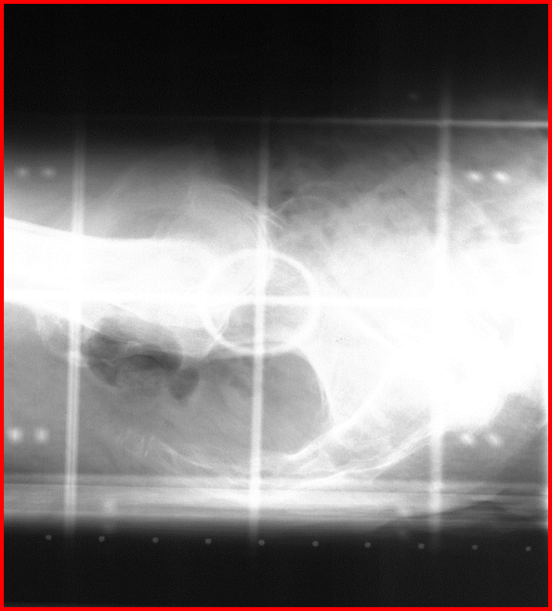
Konvansiyonel simulasyola görüntü

Slide 5
CT simulasyon
Geniş portal açılış
Lazer sistemi
Masa hareketi
Hızlı tarama
Kesit kalınlığı ayarlama
CT sayısı ölçümü
Farklı düzlemlerde kesim yapma

Slide 6
Simulatorlerde
Gantry:
  Gantry kolu
  Gantry kafası
  Image intensifier(Görüntü yoğunlaştırıcı)/film holder
Treatment Couch (Tedavi masası)

Slide 7
Kollimator
Gantry başının en son kısmıdır
X-ışını tübünü içerir
Alan etrafını çevreleyen çizgileri
Işıklı alan göstericisini
Işınları sınırlayan koruyucu diafragmları
Korumaları taşıyan bir taşıyıcı aksesuarı içerir

Slide 8
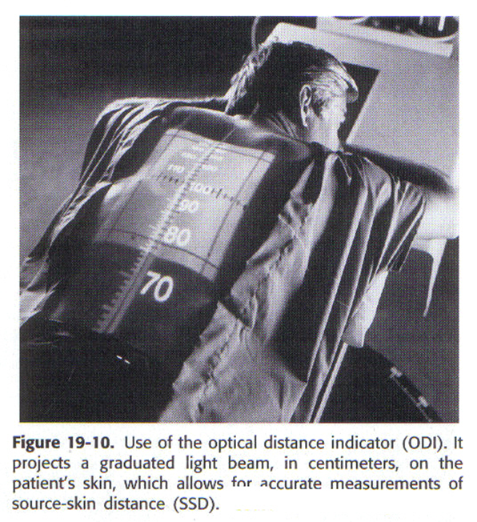
Işıklı SSD gösterici

Slide 9
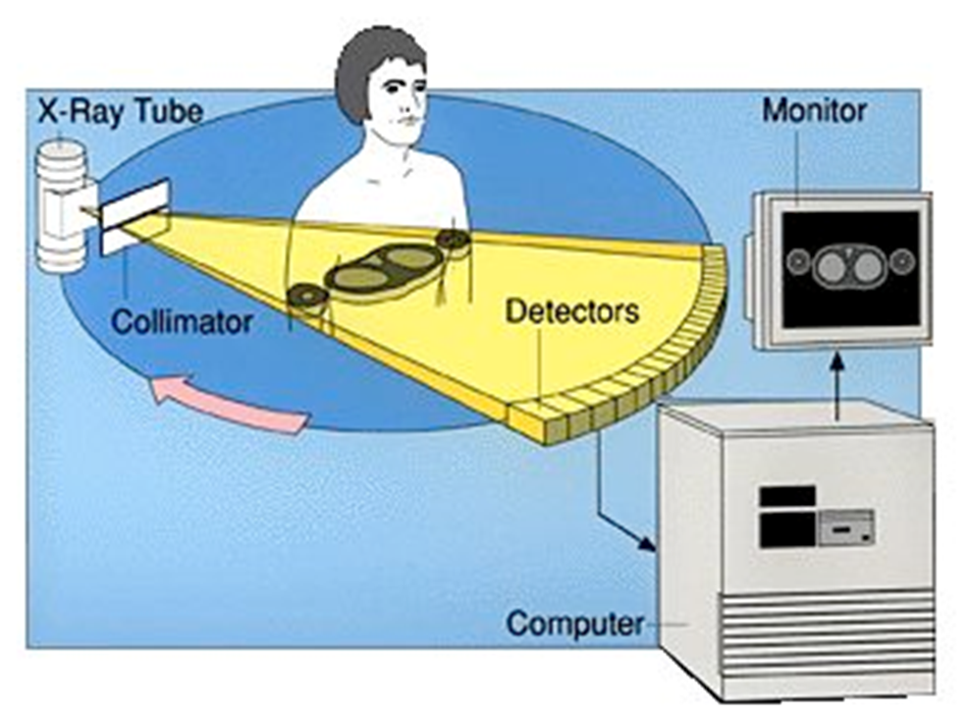
Cone beam simulasyon

Slide 10
DRR (Dijital reconstrictive radiography)
Planlama aşamasında CT kesitlerinden dijital olarak oluşturulan yeni DRR görüntüleri daha sonra tedavi aşamasında portal görüntü ile akseleratör tarafınca alınarak hastaya uygulanır
Portal görüntü ile DRR görüntü aynı pozisyona getirildiğinde hasta pozisyonu uygun bir şekilde ayarlanmış olur

Slide 11
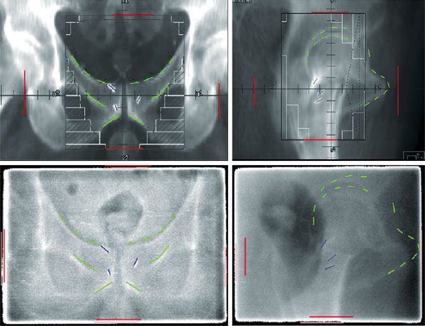
Prostat planlamasında fidusial markerlar

Slide 12
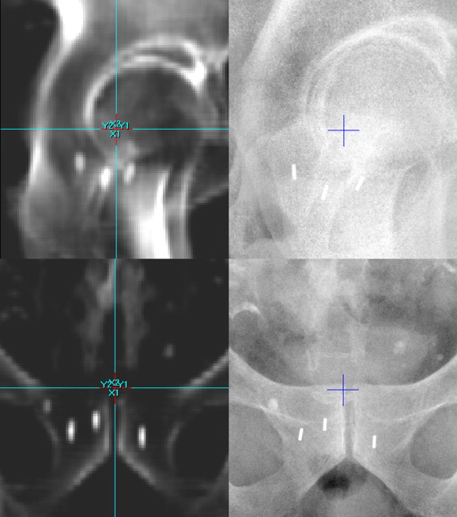
Görüntülerin match ve kaydırma işlemi

Slide 13
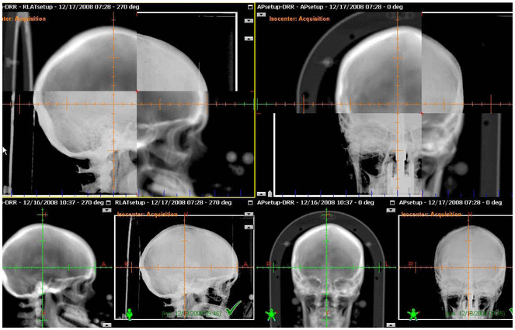

Slide 14
Konvensional ve cone beam CT karşılaştırma
Konvensional CT
- ‘Fan’ beam
- 1D detector
- 1 rotasyon = 1 kesit (slice)
Cone-beam CT
- ‘Cone’ beam
- 2D detektor
- 1 rotasyon = volume (birçok kesit)

